Slide 1
Развитие человека было бы невозможно без обмена информацией.
С давних времен люди из поколения в поколение передавали свои знания, извещали об опасности или передавали важную и срочную информацию, обменивались сведениями.

Slide 2
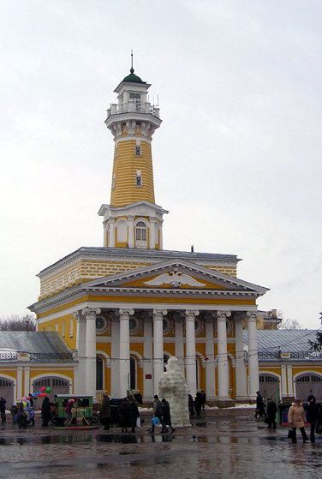
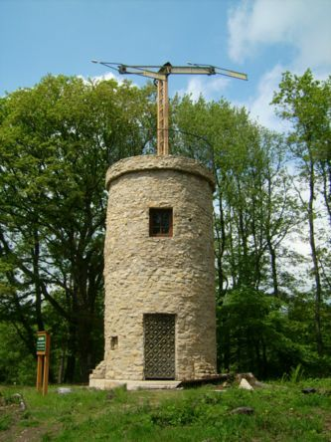
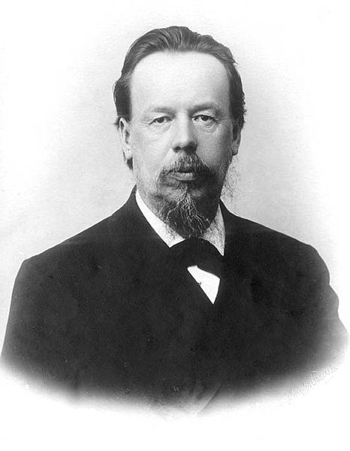
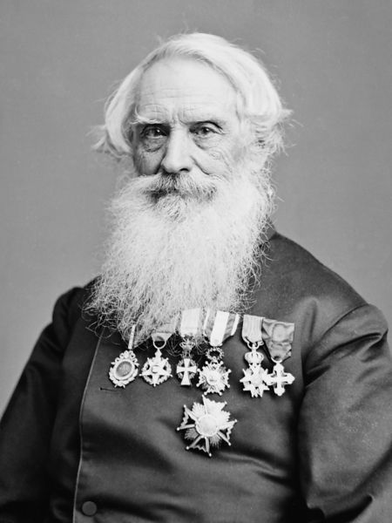
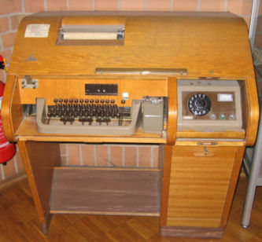
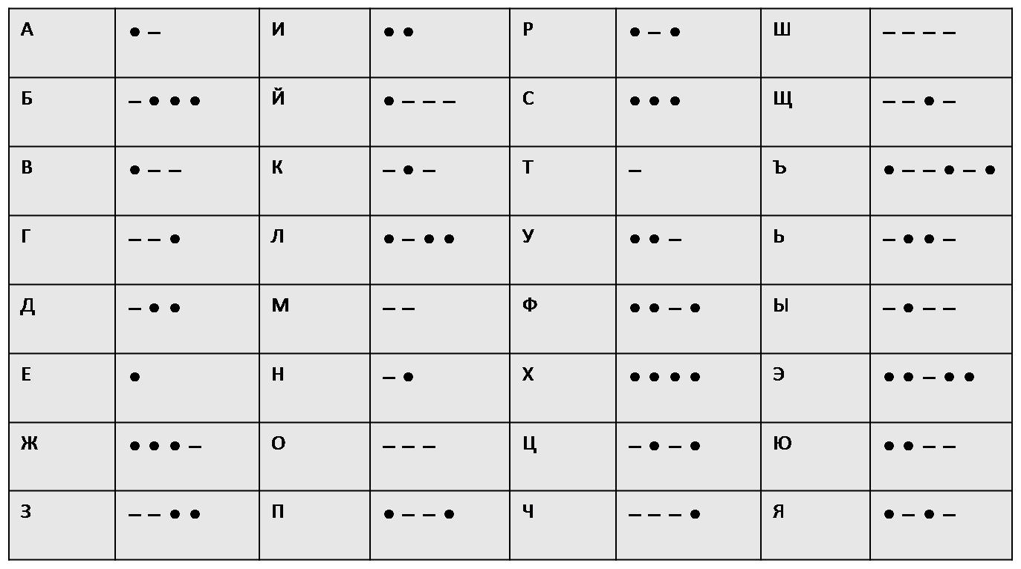
Россия, начало XIX в.
«Пожарная каланча в Костроме»
Франция, 1792 г.,
Клод Шапп
«Оптический телеграф».
Россия,7 мая 1895 г.,
А.С Попов
«Первый радиоприемник»
США, 1837 г.,
Сэмюэль Морзе
«Телеграф».
Франция, конец XIX в.,
Морис Бодо
«Телеграфный аппарат»

Slide 3








Slide 4

Передача информации
МБОУ СОШ №18 имени Э.Д. Потапова
г.Мичуринск
Компьютерные телекоммуникации
9 класс
Учитель информатики
Зацепина Е.М.

Slide 5
ПЕРЕДАЧА ИНФОРМАЦИИ
❒
ПЕРЕДАЧА ИНФОРМАЦИИ происходит между источником и приемником по информационным каналам связи.
Источник информации
Канал связи
Приемник информации
Источник информации – это объект (субъект), который передает информацию приемнику
Канал связи – это среда, способ или техническое средство, позволяющее передать информацию от источника к приемнику
Приемник информации – это объект (субъект), который принимает информацию от источника
КДУ – кодирующее устройство
Шум (помехи)
ДКДУ – декодирующее устройство
Источник
информации
Приемник
информации
КДУ
Канал связи
ДКДУ
Защита от шума (технические способы защиты каналов связи + избыточный код)

Slide 6
ПЕРЕДАЧА ИНФОРМАЦИИ
I = v*t, где
I – количество передаваемой информации;
v – пропускная способность канала
(скорость передачи информации);
t – время передачи информации.
Соотношения между единицами пропускной способности канала передачи информации:
1 байт/с = 2³ бит/с = 8 бит/с
1 Кбит/с = 2¹⁰ бит/с = 1024 бит/с
1 Мбит/с = 2¹⁰ Кбит/с = 1024 Кбит/с
1 Гбит/с = 2¹⁰ Мбит/с = 1024 Мбит/с

Slide 7
РЕШЕНИЕ ЗАДАЧ
Какое количество байтов будет передаваться за 1 секунду по каналу передачи информации с пропускной способностью 100 Мбит/с?
Дано:
v = 100 Мбит/с
t = 1 с
I - ?
I = v*t = 100*1024*1024*1/8 = 13 107 200 байт
Ответ: 12,5 Мбайт

Slide 8
РЕШЕНИЕ ЗАДАЧ
Скорость передачи данных составляет 56 000 бит/c. Необходимо передать файл размером 280 000 байт. Определите время передачи файла в секундах.
Дано:
v = 56 000 бит/c
I = 280 000 байт
t - ?
I = v*t; t = I/v = 280 000 * 8 / 56 000 = 40 c
Ответ: 40 секунд

Slide 9
Задача 1
1. Скорость передачи данных через ADSL-соединение равна 1024000 бит/c. Передача файла через данное соединение заняла 5 секунд. Определите размер файла в килобайтах.
1. Скорость передачи данных через ADSL соединение равна 256 000 бит/c. Передача файла через данное соединение заняла 16 секунд.
Определите размер файла в Кбайт.

Slide 10
Задача 2
2. Сколько секунд потребуется модему, передающему сообщения со скоростью 28 800 бит/с, чтобы передать 100 страниц текста в 30 строк по 60 символов каждая, при условии, что каждый символ кодируется 1 байтом?
2. Скорость передачи данных через ADSL-соединение равна 128000 бит/с. Передача текстового файла через это соединение заняла 1 минуту. Определите, сколько символов содержал переданный текст, если известно, что он был представлен в 16-битной кодировке Unicode.

Slide 11
Итог урока
Основной характеристикой каналов передачи информации является их пропускная способность (скорость передачи информации). Пропускная способность канала равна количеству информации, которое может передаваться по нему в единицу времени.
Пропускная способность канала равна количеству информации, которое может передаваться по нему в единицу времени.
I = v*t, где
I – количество передаваемой информации;
v – пропускная способность канала
(скорость передачи информации);
t – время передачи информации.
Обычно пропускная способность измеряется в битах в секунду (бит/с) и кратных единицах Кбит/с и Мбит/с. Однако иногда в качестве единицы используется байт в секунду (байт/с) и кратные ему единицы Кбайт/с и Мбайт/с.

Slide 12
Домашнее задание
Решение задач: http://files.dnevnik.ru/file.aspx?user=372034&file=14527892
Выполнить в тетради или загрузить в www.dnevnik.ru

Slide 13
Информационные ресурсы
http://www.5byte.ru/9/0033.php
http://www.klyaksa.net/
http://www.nsportal.ru/ermolaeva-irina-alekseevna
http://delay-s-nami.ru/?p=225

